Slide 1
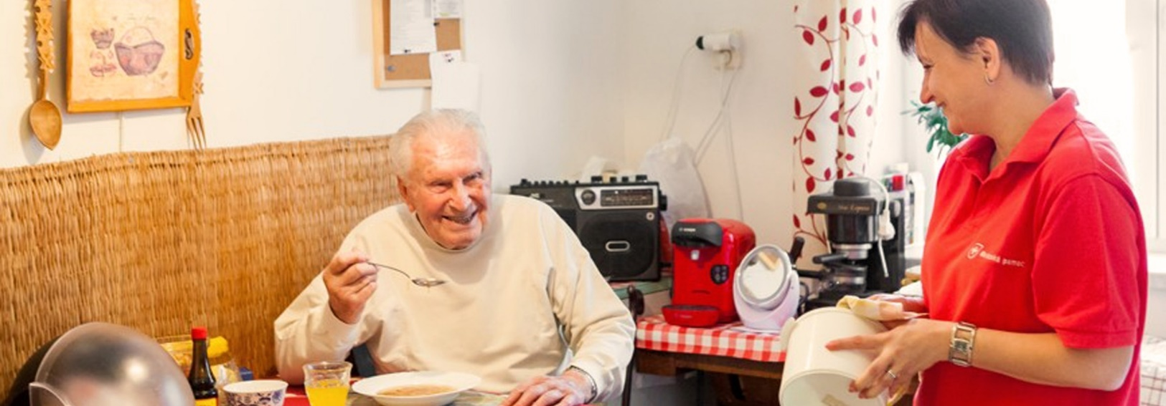
Maltézská pomoc, o. p. s.
Dobrovolnické programy
Maltézské pomoci
Lucie Švábová
Olomouc 4.10.2018

Slide 2
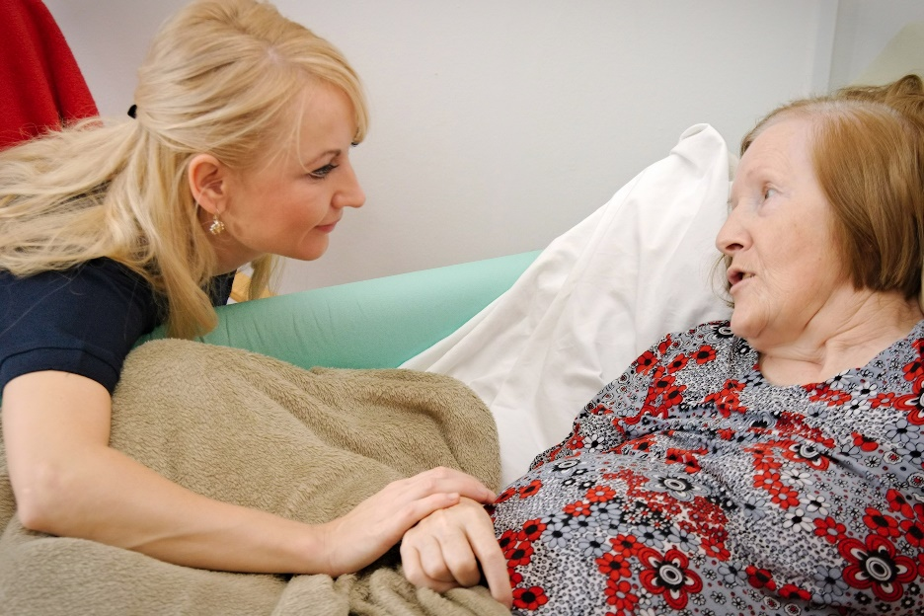
Maltézská pomoc
Nestátní nezisková organizace zřízena českým Velkopřevorstvím Suverénního řádu Maltézských rytířů.
Poskytujeme sociální služby a dobrovolnické programy.
Cílem je pomoc osobám v začlenění se do života společnosti v rámci fyzických i psychických možností konkrétního jedince. Služby poskytujeme v prostředí, které je klientovi blízké.
Cílové skupiny: rodiny s dětmi, senioři a osoby se zdravotním postižením, sociálně vyloučené osoby.

Slide 3
Naše projekty
Osobní asistence
Sociálně aktivizační služby pro seniory a osoby se zdravotním postižením
Sociálně aktivizační služby pro rodiny s dětmi
Doprovázení pěstounských rodin
Doprovázení dětí s postižením do školských zařízení
Pomoc lidem v sociální nouzi
Jarní a letní pobyty pro děti
Potravinová a materiální pomoc
Vzdělávání seniorů

Slide 4
Dobrovolnické programy v Olomouckém kraji
Pomoc osamoceným seniorům a osobám se zdravotním postižením
Sociálně aktivizační programy pro děti, mládež a podporu rodiny
Pomoc pečujícím při hlídání nemocných a zdravotně postižených
Dobrovolníci v nemocnicích a zdravotnických zařízeních
3G – Pomoc napříč generacemi
Dopisování s vězni

Slide 5
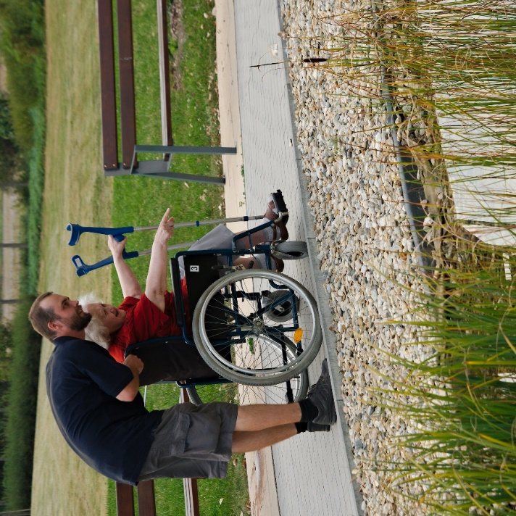
Pomoc osamoceným seniorům a osobám se zdravotním postižením
Psychosociální pomoc seniorům a zdravotně postiženým osobám.
Dobrovolníci přicházejí za konkrétní osobou a podle možností tráví čas různým způsobem (povídání, četba, vycházky, doprovod do města atd.).
Dobrovolník dochází do domácnosti nebo do zařízení sociálních služeb.
163 dobrovol.,197 klientů, 5426 h

Slide 6
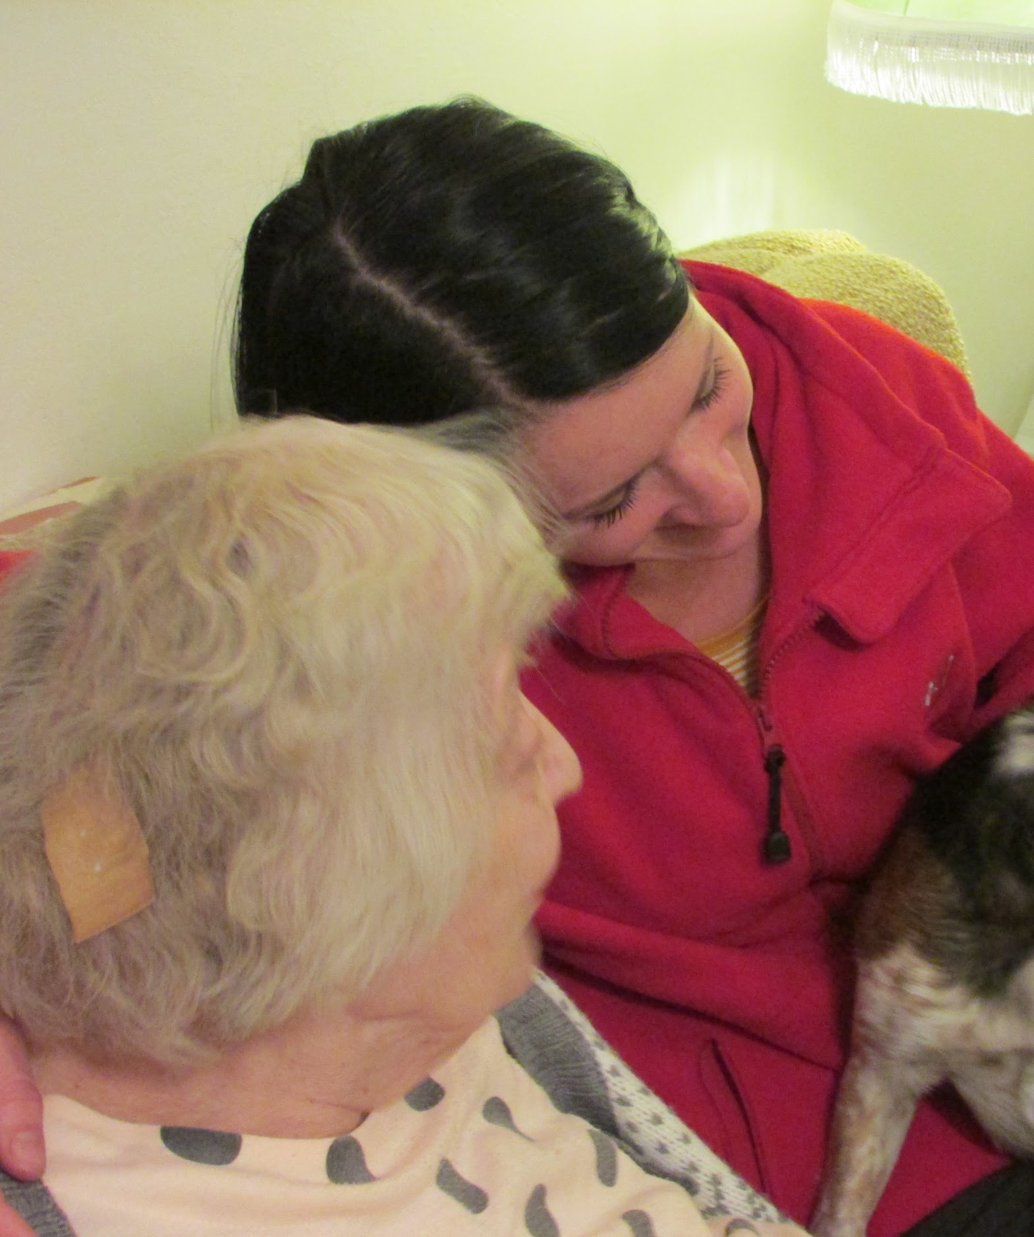
Pomoc pečujícím při hlídání nemocných a zdravotně postižených
Cílem dané služby je odlehčení velké zátěže při péči o dlouhodobě nemocnou nebo postiženou osobu v domácnosti
Dobrovolník se věnuje klientovi, zatímco si jeho rodinný příslušník může odpočinout nebo vyřídit nezbytné záležitosti
Do služby je zapojeno 10 dobrovolníků, 10 klientů, 307 hodin.

Slide 7
Sociálně aktivizační programy pro děti, mládež a podporu rodiny
Práce s potřebnými dětmi v klientských rodinách.
Navštěvování a podpora dětí v Dětském centru Ostrůvek.
Cílem programu je psychosociální podpora především dětí a mládeže, jejichž životní dráha je ovlivněna sociálním či zdravotním znevýhodněním.
Dobrovolník se stává kamarádem dítěte. Náplní společného času bývá: doučování, doprovod na kroužky, volnočasové aktivity apod., dle konkrétních potřeb dítěte.
D=52, K=55, H=2048

Slide 8
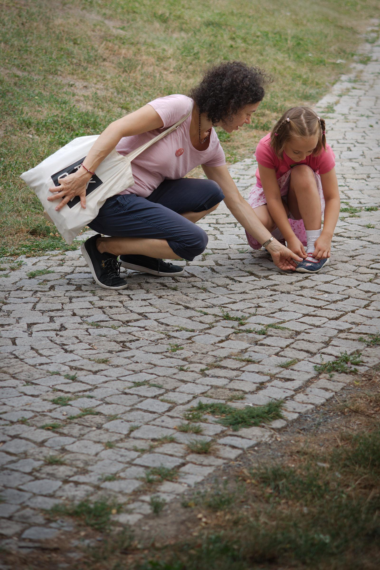
3G – Pomoc napříč generacemi
Cílem programu je vytváření mezigeneračních vztahů a vzájemné obohacování
Dobrovolníky jsou osoby starší 50 let, klienty děti ve věku mateřské nebo základní školy, které nemají kontakt s vlastní babičkou a dědečkem.
Dvojice spolu tráví čas různými volnočasovými aktivitami (procházky, hry, zpěv, hraní na hudební nástroj, doučování, doprovod do kroužku)
3 dobrovolníci, 3 rodiny, 5 dětí

Slide 9
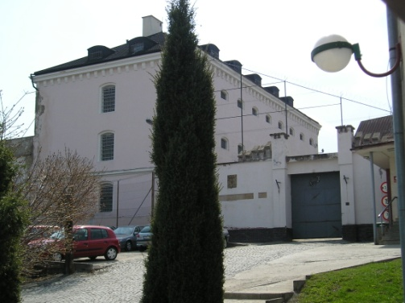
Dopisování s vězni
Program určen pro osoby ve výkonu trestu odnětí svobody a jeho hlavním cílem je snížit negativní vlivy pobytu ve věznici, a to hlavně sociální izolaci, prostřednictvím pravidelného písemného kontaktu s dobrovolníkem.
Tento program je realizován v Olomouci, zapojeno je 31 dobrovolníků a 42 klientů, doručeno 128 dopisů).

Slide 10
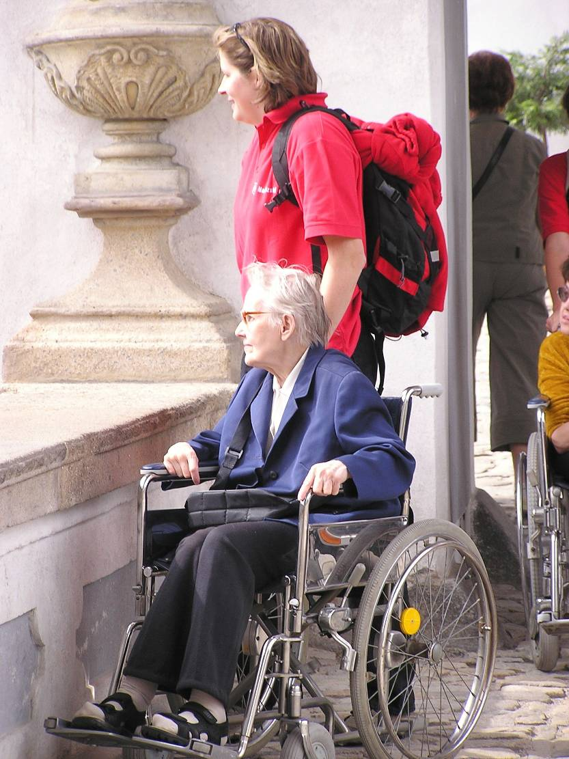
Dobrovolníci v nemocnicích a zdravotních zařízeních
Dobrovolníci jsou nepostradatelnou součástí každého hospicového nebo nemocničního týmu.
Nenahrazují ošetřující personál, ale naopak jeho činnosti doplňují a činí tak péči o klienta úplnou po všech stránkách.
Dobrovolníci nabízejí svůj volný čas a schopnosti, odměnou je jim radost z výjimečných setkání a pocit užitečnosti.
13 dobrovolníků, 80 klientů, 639 hodin

Slide 11
Statistika za rok 2017
Dobrovolnické centrum | Počet dobrovolníků | Počet odpracovaných hodin
Olomouc | 146 | 4.898
Šumperk | 55 | 828
Jeseník | 16 | 825
Přerov | 46 | 1.829
Prostějov | 6 | 161
Celkem | 269 | 7801

Slide 12
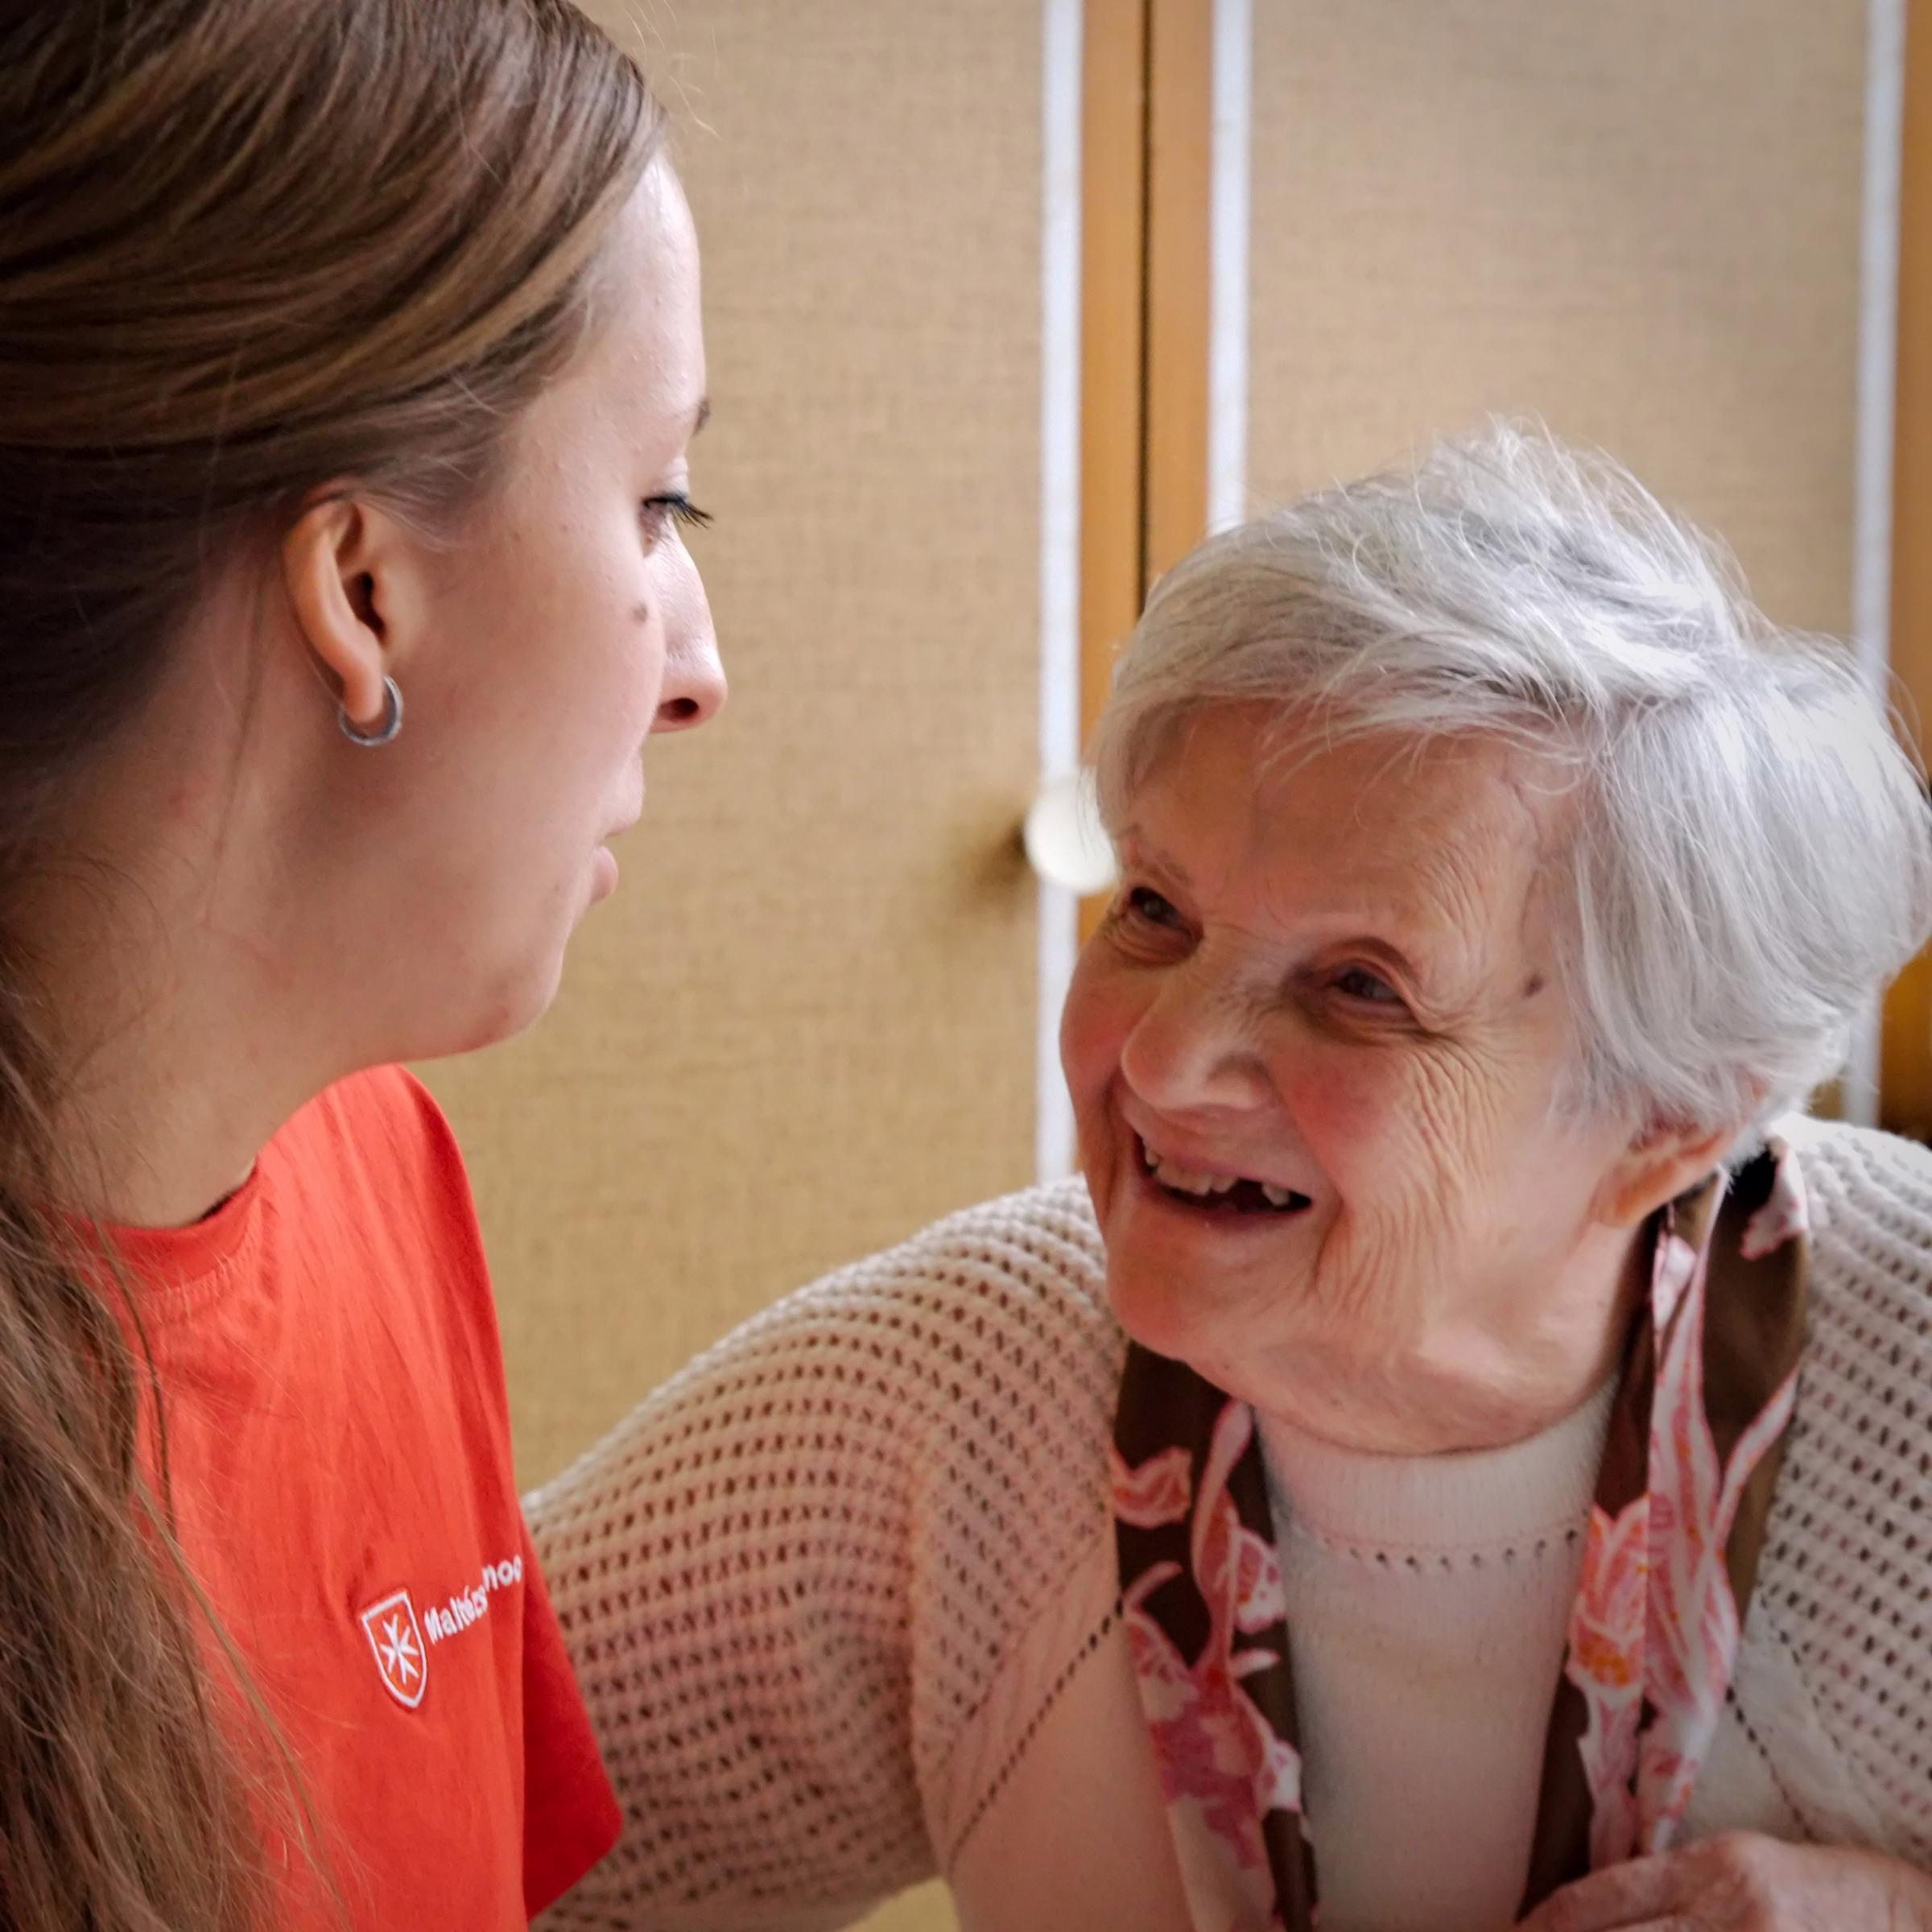
Kvalita dobrovolnických programů
Péče o stávající dobrovolníky.
Dostatek kvalitních koordinátorů – kvalitní zázemí, podpora, materiální zabezpečení.
Připravené příjímací organizace - brát
dobrovolníka jakou součást týmu.
Společně propagovat, vzájemně doporučovat.

Slide 13
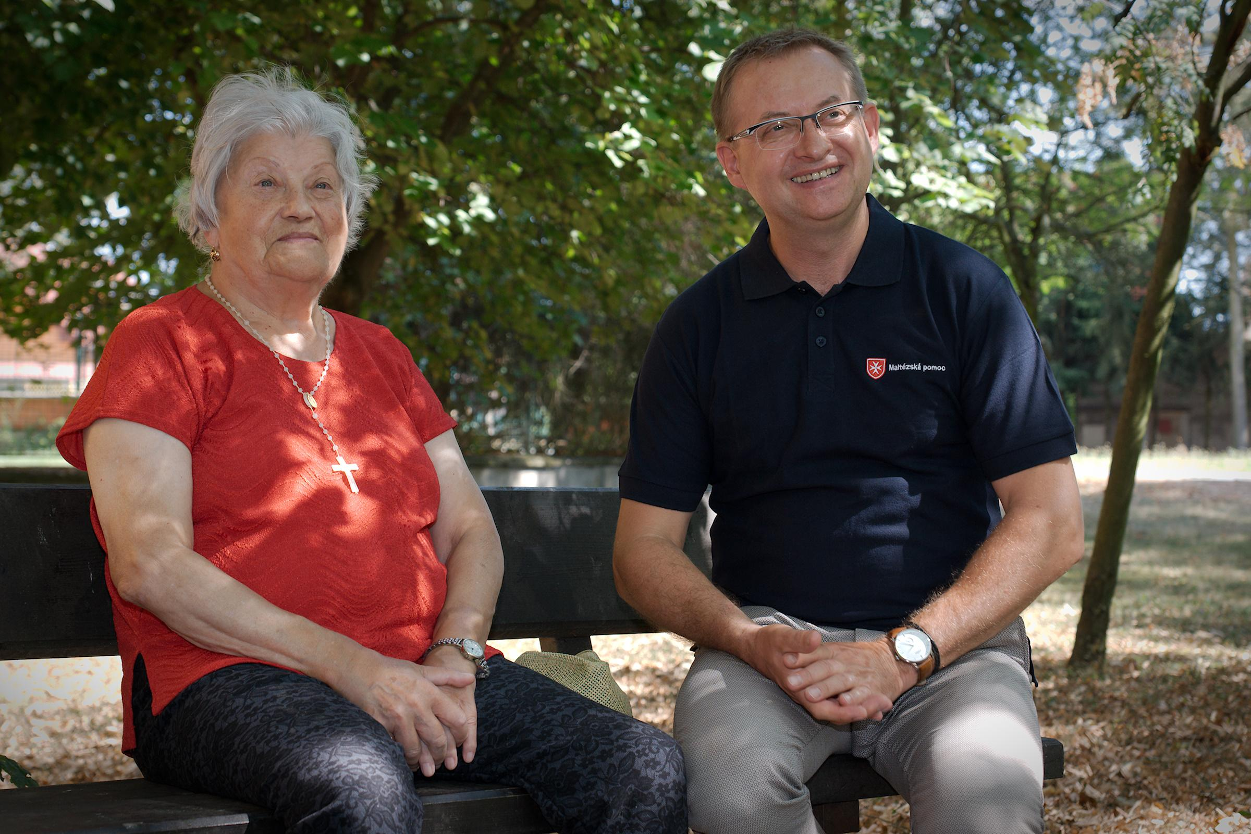
Pomáháme s úctou a laskavostí
Lucie Švábová
lucie.svabova@maltezskapomoc.cz
tel. 731 619 695

